Slide 1
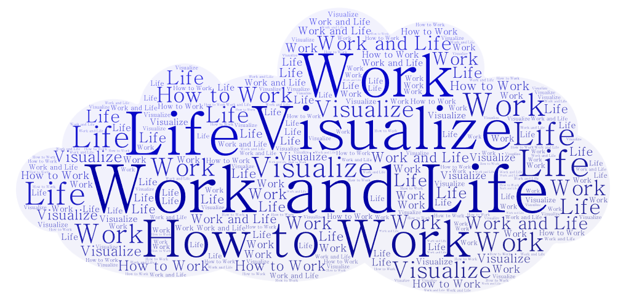
『働き方』バランスアップサービス
sse02-19 : Sakai Mitsuru
仕事人生は、短距離走ではない、マラソンのようなもの。 生涯現役の時代、IoTで「仕事」のペース・メーキングを！

Slide 2
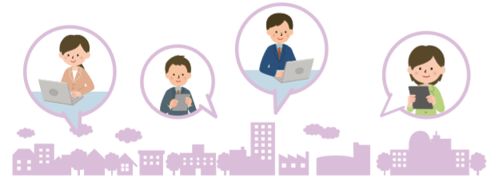
IoTで『働き方』のバランスを可視化
「働き方改革」が叫ばれ久しい。各企業が各々取り組みを進めている。
一番重要なポイントは、「働く」側の従業員が、これを機に、自分の働き方を見直し、効率的に「働く」ことに、自分自身の『働き方』を変えていく方向に、舵を切ることである。
IoTによる「デジタル革命」が進展している。すべての『ヒト』『モノ』『コト』のデータがデジタル化し、インターネットにつながっている時代。 『ヒト』『モノ』『コト』に紐づいて発生するデータを、集めて生かすことが可能となっている。
「働く」ことと「生活する」ことを
バランスよく、人生を充実させる
IoTを利用して、『ヒト』の人生の充実を支援

Slide 3
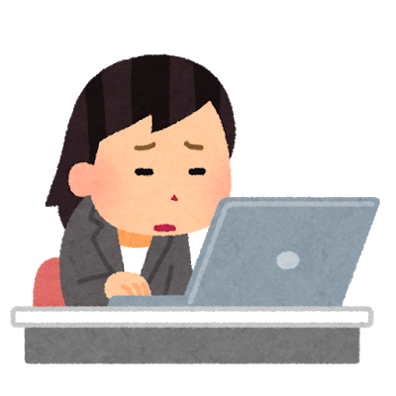
働く＆生活する環境の変化
社会の構造、環境が大きく変化している。
生活すること、働くことも、変化していくことが 求められる
ネットワークの高速化 （5G、etc）
労働人口の減少（人口減少、高齢化）
Smartphone, Mobile PC
でいつでもどこでも
一億総活躍社会、生涯現役
ITコミュニケーション
ツールの一般化
（Mail, Chat, Tel Conference, etc)
介護離職・育児離職の問題化
グローバルなビジネス
連携
Officeサービスの充実
(Microsoft Office365, Group ware, etc)
従業員のグローバル化
世界中で仕事が動いている（２４時間）
ITを使ったプロジェクト
ワーク・ツールの発展
（GitHub, Trello, etc）
日本国外への業務委託、オフショアで生産
社員以外の様々雇用形態での
組織構成
Security確保, 情報漏洩の防止

Slide 4






リモートWork：働く側としての課題
連絡が、日本時間に縛られると、緊急時に対応できない
仕事をしているか、どうか見えない。
子供や地域のことを分担してやってほしい
在宅でできる仕事ばかりでないので、仕事が回るか心配。
オフショア
上長
家族
同僚
リモートWorker
在宅で結果を出していると思うが、生産性があがっているか、測れず、不安。
本人は効果があったっていうけど、子育ての人だけ不公平
Middle Age Worker
成果が回りに見えず、出世にひびかないかなぁ。
仕事ばかりで、バランスが取れていないなぁ
家から出ない分、運動不足になった
勤務時間が不明確になり、On-Offをかえって分けにくい
通勤時間が、長いのが負担になってきたと
老後が長くなったから、もっと長く働かないと・・・

Slide 5
ヒトの「働く時間」を自動で収集
仕事のペースを測って、50年間の長丁場のペース配分を考えて働くべき
「70歳」まで働くためのギア・チェンジが、ミドル・エイジには求められる
「働き方」を、ソフト・ランディングさせる時期
病気、親の介護・・・・
「働く」ことと「生活する」ことを
バランスよく、人生を充実させる
レコーディング「仕事時間」ダイエットしよう！
「見える」と適切な改善ができる
誰もが健康で、安心して、長く、
働くことを、目指す時代に、
「働き方」を最適化する

Slide 6













サービス概要
IoT収集データ
見える化
Balance up
Service
JINS MEME
Service
Google Fit
＜見える化の対象＞
①勤務時間ー生活時間のバランス
②集中度、PC操作量
③勤務中のPC操作時間、会議時間、
移動時間
Google Activity
JINS MEME Device

Slide 7
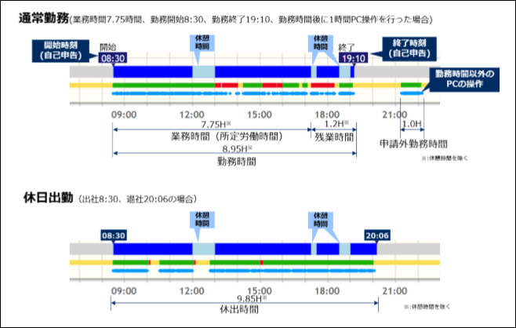
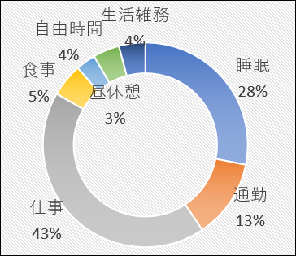
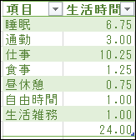
働く＆生活するを「見える化」 勤務時間、動作時間

Slide 8
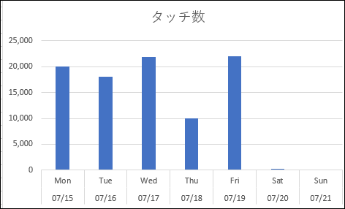
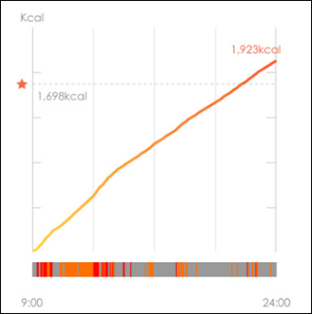
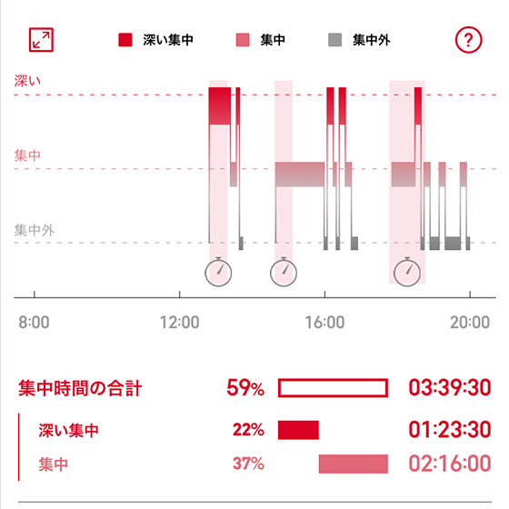


働く＆生活するを「見える化」 PC操作状況＆集中度＆カロリ

Slide 9
IoT・Smart Phoneで取得するデータ
人体センサー
JINS MEME : メガネ組み込み型センサー
３点眼電位センサー ：目の動き
６軸身体センサー ：頭の動き（加速度、軸角度）
歩数センサー ：歩いた歩数（身体センサーの振動判定により取得）
Mi band：リストバンド型センサー
心拍数、等 ：睡眠時間
運動量、等 ：消費カロリー（計算値）
Smart Phone
GPSセンサー
位置情報
磁気センサー、加速度センサー、ジャイロセンサー、環境光センサー、近接センサー、指紋センサー
（利用しない）
PC装置
人感センサー or カメラ
PC装置のソバで作業しているかを判定
常駐アプリケーション
PC On/Offログ
キータッチ、マウスクリック数の測定

Slide 10
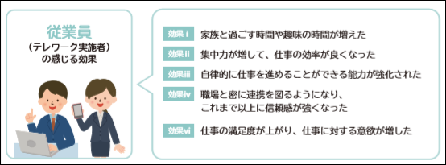
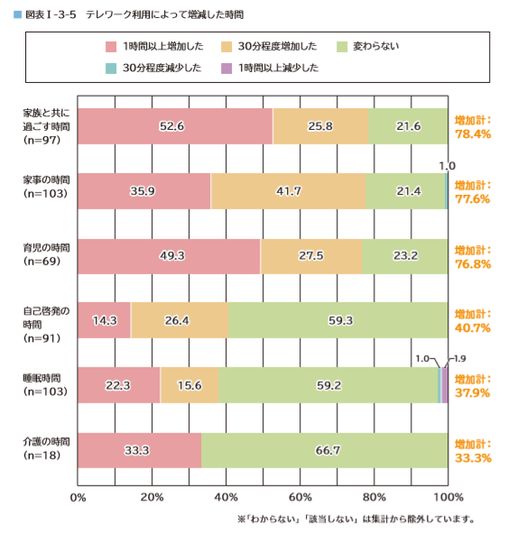
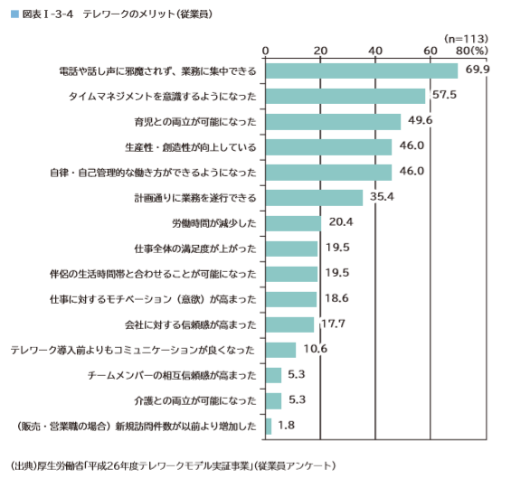
リモートWork：働く側メリット
通勤時間を減らせて、時間を有効に使えるね！
親の介護しながら、働けるのは大きい。

Slide 11
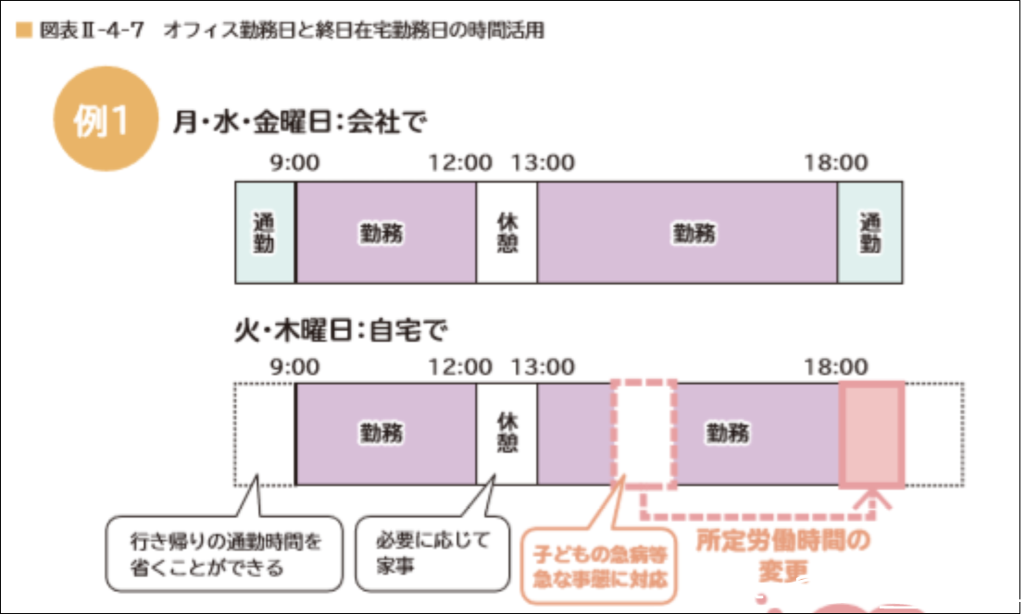
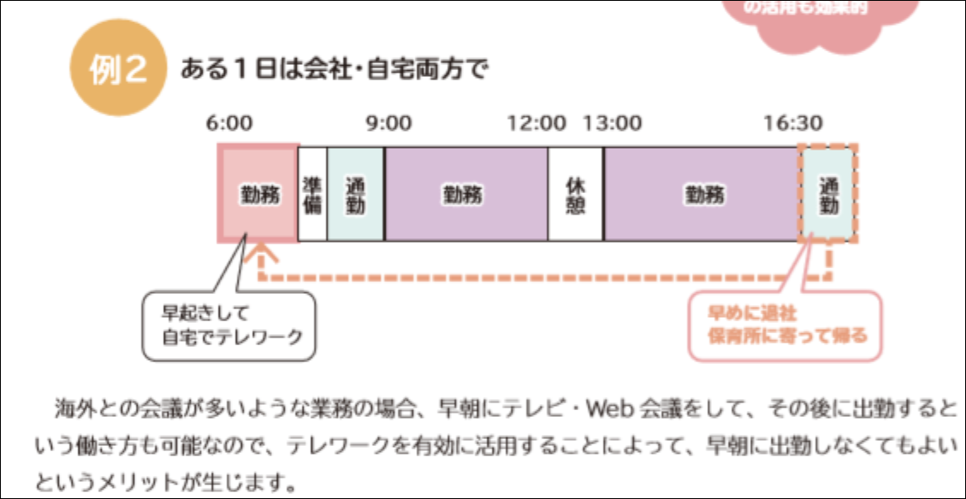
リモートWork：時間活用例
通勤時間が減り、仕事の間に、家事や介護などに時間を割り当てられる
リモートWorkの効果はよくわかるが・・・
どうやって勤務時間を管理しようか
オン・オフを切り分けるのが面倒
首都圏の通勤時間（片道）の平均
時差にあわせて、柔軟に勤務時間を調整できる
神奈川県 100分
埼玉県 94分
千葉県 94分
東京都 90分
茨城県 73分
世界の企業のリモートワーク導入率
米 85%
英 38.2%
独 21.9%
仏 14.0%
日本 11.5%

Slide 12
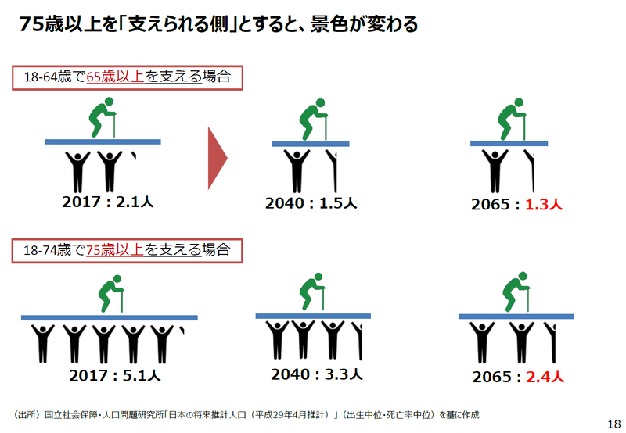
長い年月、健康に、働く時代に
平均寿命が延びたことで、「老後」も長期化
老後期間12年
夫は四大卒を想定
結婚
27.3歳
夫
48.0歳
夫引退
60.0歳
夫死亡
72.4歳
妻死亡
73.5歳
夫
1961年
現役期間
38年
25年目
７０歳まで働く時代になってることは自覚しているよ
後13年間
老後期間16年
妻
24.5歳
57.2歳
老後期間16年
結婚
31.1歳
夫引退
65.0歳
夫死亡
81.1歳
妻死亡
87.3歳
夫
どういうペースで、どういう働き方がよいのかなぁ。
2017年
現役期間
43年
25年目
後18年間
老後期間24年
妻
29.4歳
63.3歳
約20年後
老後期間16年
年金だけじゃ食べていけないから、長く働かないとね
結婚
32.3歳
夫引退
70.0歳
夫死亡
85.9歳
妻死亡
92.1歳
夫
2040年
現役期間
48～53年
25年目
後23年間
老後期間24年
妻
30.1歳
68.8歳
高度成長期(1970年代)に整備された
年金制度やキャリアの考え方を見直す
時期に来ている。
約20年後
正社員として１つの企業で長期間働く
55歳過ぎたら役職なしで、60歳で雇用延長で 働く
50歳まではモーレツに働けば・・
50歳から70歳もしくは75歳までの20～25年間の 働き方を考えて、ペース配分が必要
25年間働いても、まだまだ半分越えたところ

Slide 13
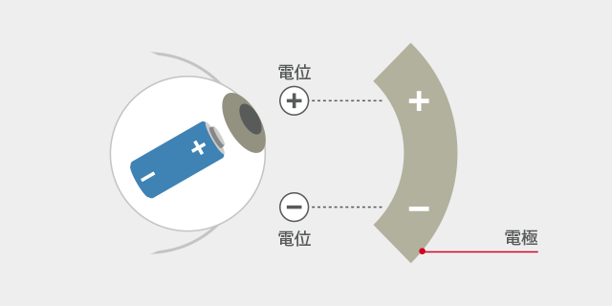
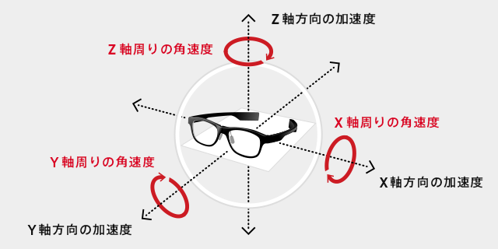
身体センサー・テクノロジー 疲れ・集中度測定
目の動きに関する情報
視線移動の強さ（３団塊）
まばたきのスピード（msec）
まばたきの強さ（count)
頭の動きに関する情報
前後・左右・上下の頭の位置の相対角度
前後・左右・上下の頭の動作の加速度
歩行判定（頭の振動より判定）

Slide 14
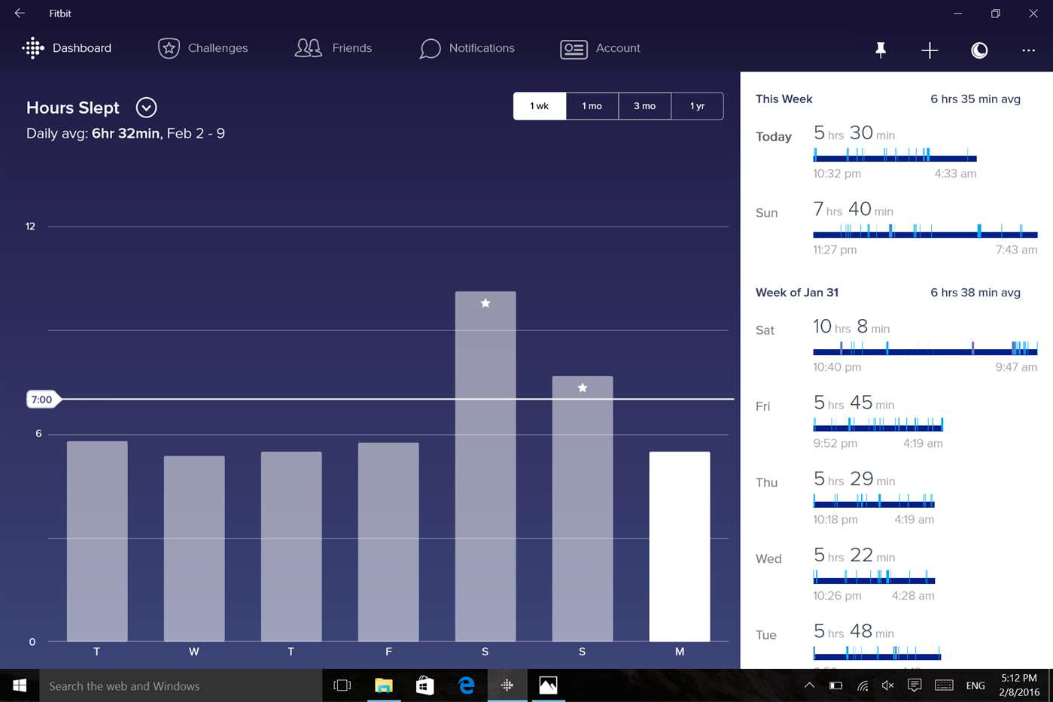
身体センサー・テクノロジー 睡眠量計

Slide 15
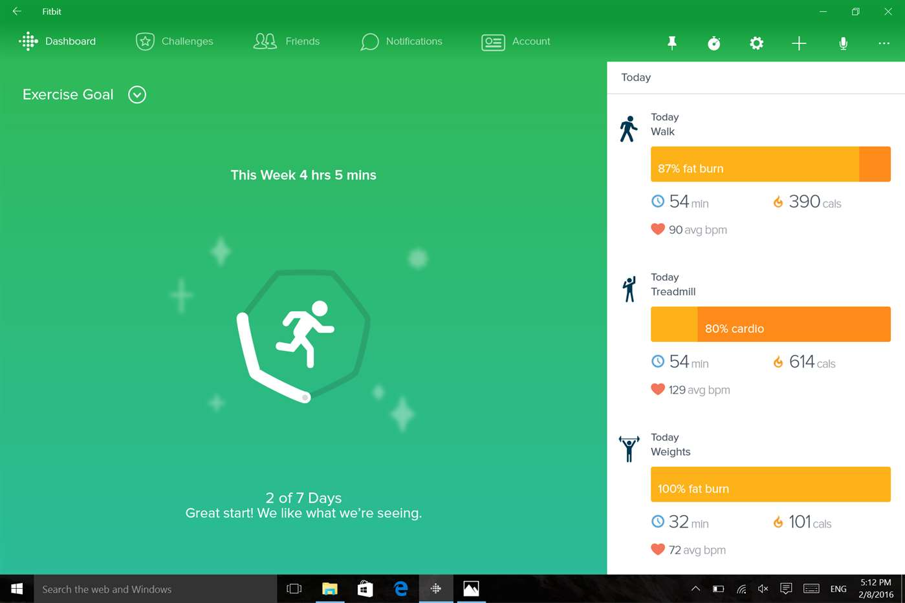
身体センサー・テクノロジー 運動量計

Slide 16
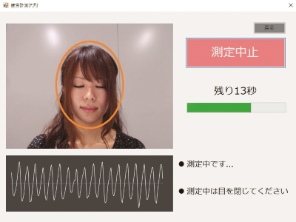
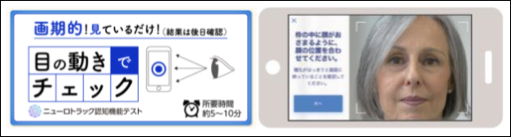
将来の想定サービス
health care情報と連携して、健康をアドバイス
カメラによる疲労判断
目・頭の動きによる認知症予防
収集してきた履歴データにより、変化を検知

Slide 17
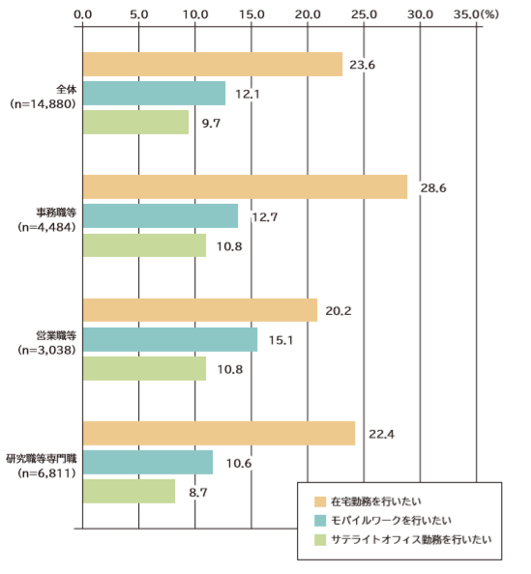
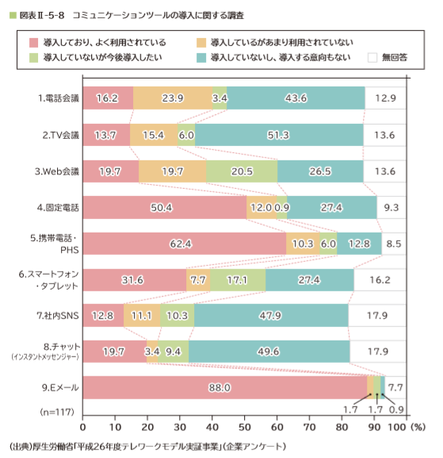
Appendix : リモートワーク状況

Slide 18
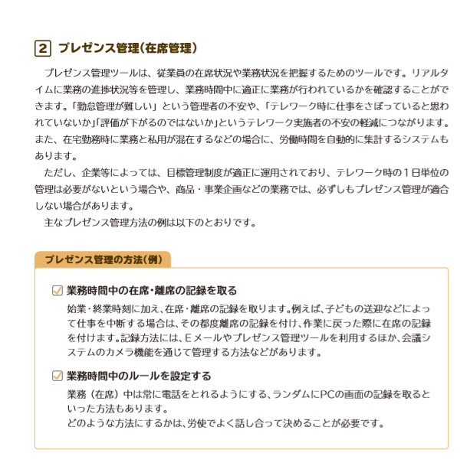
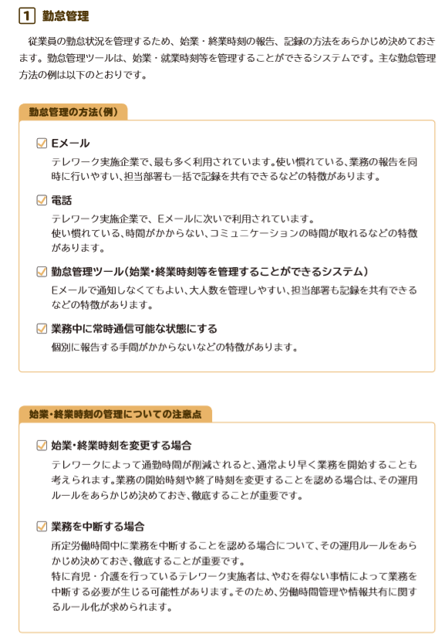
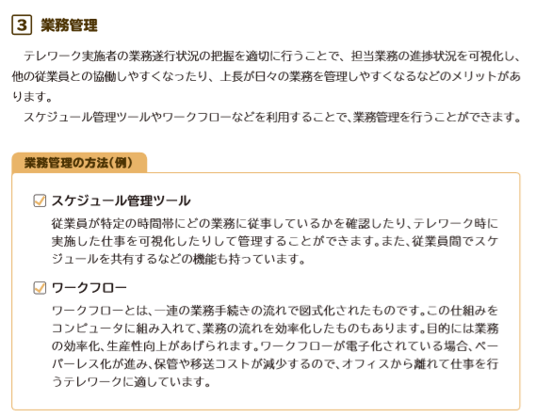
Appendix：労務管理上の対応

Slide 19
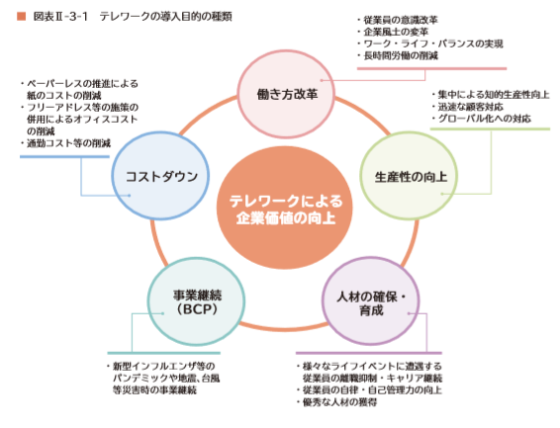
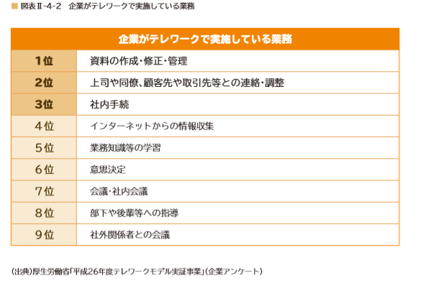
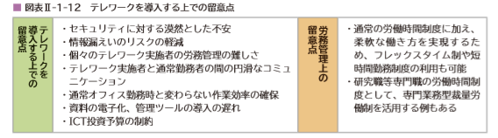
Appendix : 企業の導入目的

Slide 20
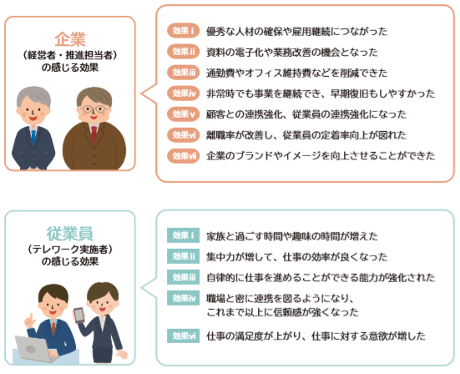
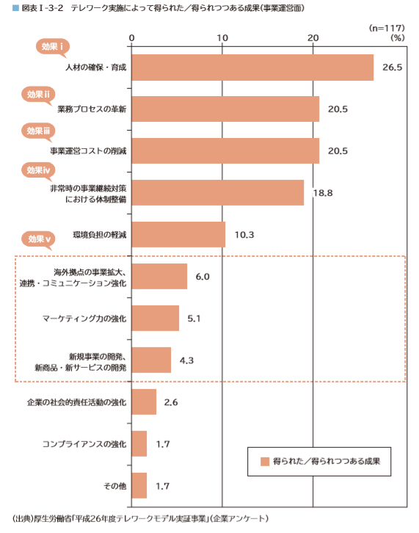
Appendix : 企業側メリット

